Slide 1
Портфолио учителя истории и обществознания
МБОУ СОШ №6 г. Павлово
Шарлыковой
Марины Александровны

Slide 2
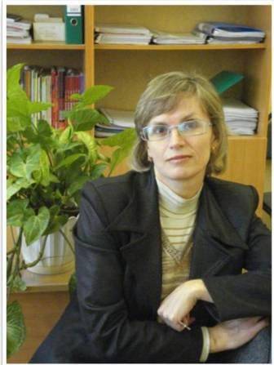
1.Общие сведения.
Шарлыкова Марина Александровна
Образование – высшее, в 1991году окончила исторический факультет Горьковского Государственного Педагогического Института им. М. Горького по специальности учитель истории и права.
Трудовой стаж – 22 года, в данном учреждении – 14 лет.
Квалификационная категория—первая.

Slide 3
Награждена
Почётной грамотой
Управления образования Администрации Павловского муниципального района.

Slide 4
Награждена
2. Грамотой
Муниципального образовательного учреждения средней общеобразовательной школы №6 г.Павлово

Slide 5
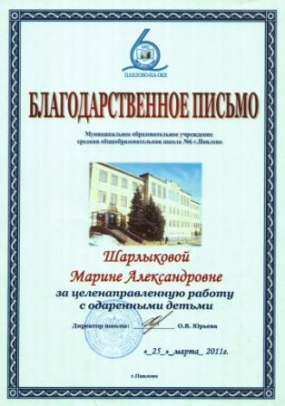
Награждена
3.Благодарственным письмом
администрации МБОУ СОШ №6 г.Павлово за работу с одарёнными детьми.

Slide 6
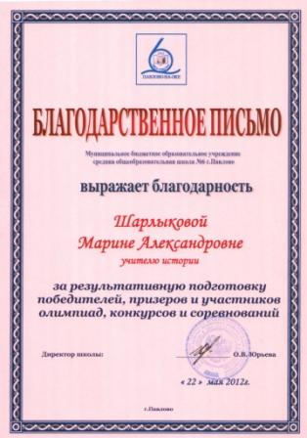
Награждена
4. Благодарственным письмом
администрации МБОУ СОШ №6 г.Павлово за результативную работу.

Slide 7
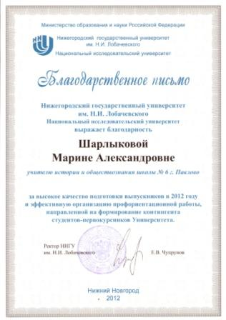
Награждена
5. Благодарственным письмом
Министерства образования и науки РФ
Нижегородский Государственный Университет им. Н.И. Лобачевского Национальный исследовательский университет

Slide 8
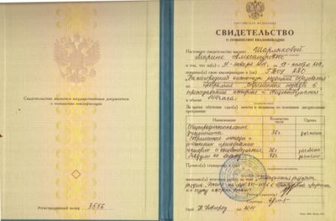
2.Повышение квалификации.
Свидетельство о повышении квалификации по программе «Современные подходы в преподавании истории и обществознании» в объёме 144 часа

Slide 9
3.Моя педагогическая концепция.
Моя педагогическая концепция перекликается с концепцией Программы развития школы №6 «Школа открытого образования». Концептуальной основой является «Антропология образования». Здесь важнейшее значение имеет ряд системообразующих принципов – принцип развития, принцип событийности, принцип субъективности, принцип природо-, культуро-, социосообразности, которые задают общий смысл, строй и содержание образования. При этом любое образование изначально должно строится как особая антропопрактика, практика вочеловечевания человека, практика становления «собственно человеческого в человеке». (В.И. Слободчиков – доктор психологических наук, профессор, член-корреспондент РАО).

Slide 10
3.Моя педагогическая концепция.
Андрагогический подход построен с учётом особенностей обучающихся и преподавателей.
Личностно ориентированный подход построен при учёте закономерностей развития обучающихся как личностей
Контекстный подход основан на использовании контекста образовательного процесса как условия превращения учебных занятий в аутентичное обучение.

Slide 11
3.Моя педагогическая концепция.
Базовыми компонентами процесса обучения в системе открытого образования являются:
Конструктивный — предоставление учащемуся психолого-педагогического инструментария для уточнения его учебных целей, создания программы деятельности, выбора одного из вариантов учебной деятельности.
Содержательный — отбор содержания учебной дисциплины с позиций социальной актуальности формируемых знаний, учета психолого-педагогических требований к организации обучения, научности.
Нелинейное структурирование — разработка вариантов содержания учебной дисциплины на основании психолого-педагогических и учебных характеристик учащихся.

Slide 12
3.Моя педагогическая концепция.
Базовыми компонентами процесса обучения в системе открытого образования являются:
Операционально-деятельностный — специфические формы, методы и средства проектирования обучения и возможности его реализации в пространстве педагогической среды познания: ситуативная обучающая система, дидактические средства нелинейного структурирования процесса обучения, сетевые методы, методы и средства дистанционного образования.
Оценочно-результативный — дидактические средства, подобранные в соответствии учебным целям, методикам количественной оценки эффективности учебной деятельности, методике самооценки результатов.

Slide 13
4. Учебные достижения учащихся:

Slide 14
5. Внеурочные предметные достижения учащихся:
Олимпиады, конкурсы
2010-2011 учебный год
Исторический конкурс «Взгляд через века»
2011-2012 учебный год.
- Конкурс эссе по истории, организованный МО Нижегородской области
- Региональная дистанционная краеведческая викторина «Герои нашего времени»
- Районная интернет-викторина «По страницам истории»

Slide 15
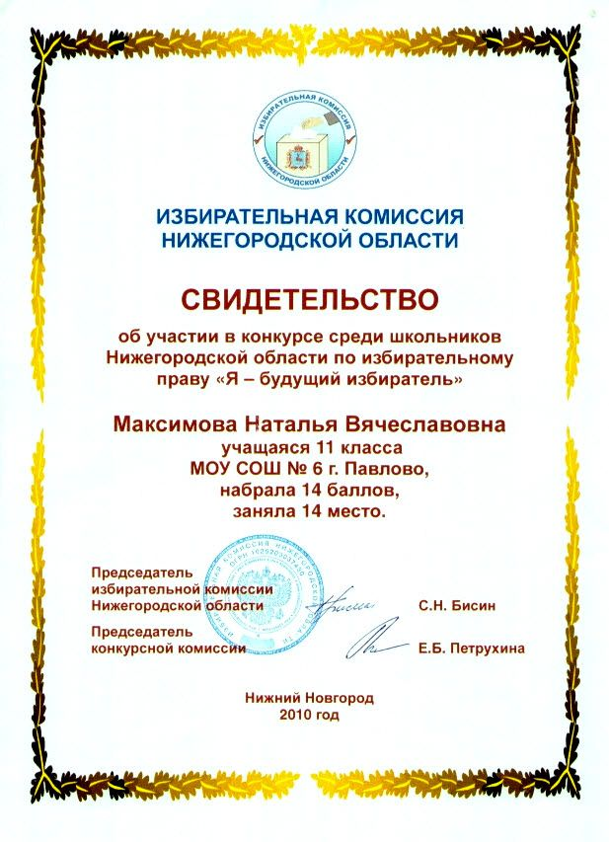
5. Внеурочные предметные достижения учащихся:
Конкурс среди школьников Нижегородской области по избирательному праву «Я– будущий избиратель»

Slide 16
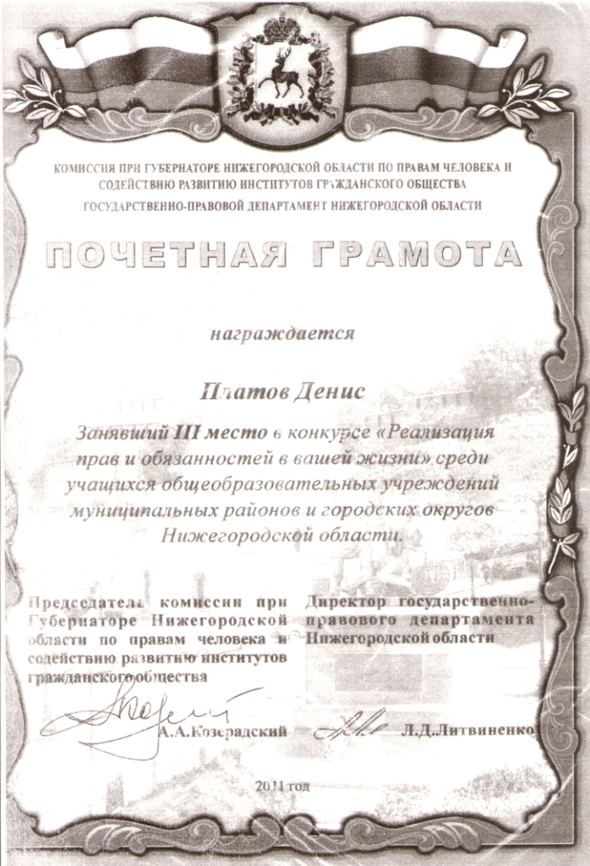
5. Внеурочные предметные достижения учащихся:
Конкурс «Реализация прав и обязанностей в вашей жизни»

Slide 17
5. Внеурочные предметные достижения учащихся:
2012-2013гг.
- Интернет-проект «Великие люди земли Павловской»
- Конкур творческих работ посвящённый юбилею Сталинградской битвы

Slide 18
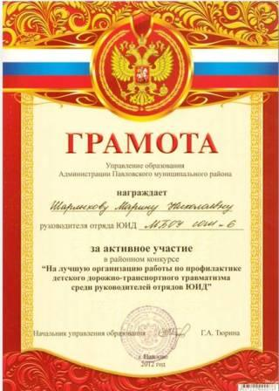
5. Внеурочные предметные достижения учащихся:
2012-2013гг.
-районный конкурс «На лучшую организацию работы по профилактике детского дорожно-транспортного травматизма»

Slide 19
6. Результаты деятельности
как классного руководителя:

Slide 20
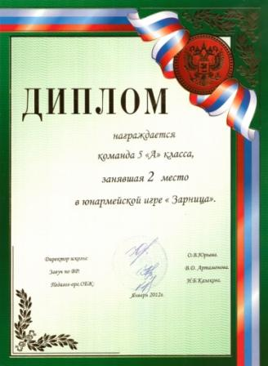
6. Результаты деятельности как классного руководителя

Slide 21
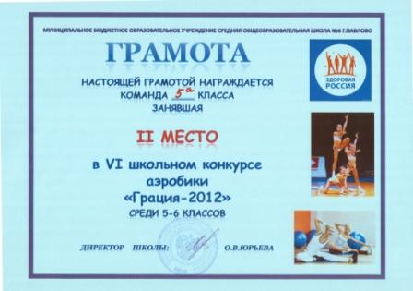
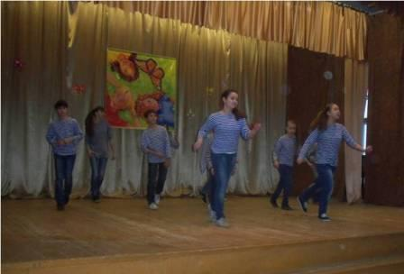
6. Результаты деятельности как классного руководителя

Slide 22
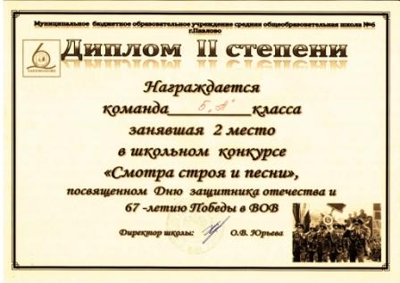
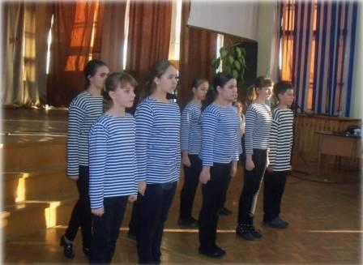
6. Результаты деятельности как классного руководителя

Slide 23
7. Методическая работа учителя
-- Заседания школьного методобъединения
-- Участие в работе Районного методического объединения.
-- Проведение школьных туров олимпиад
-- Проведение предметных недель
-- Федеральная экспериментальная площадка «Использование информационно- коммуникативных технологий в процессе развития эмоционально-ценностных отношений «педагог-учитель»

Slide 24
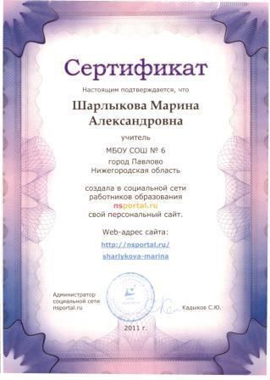
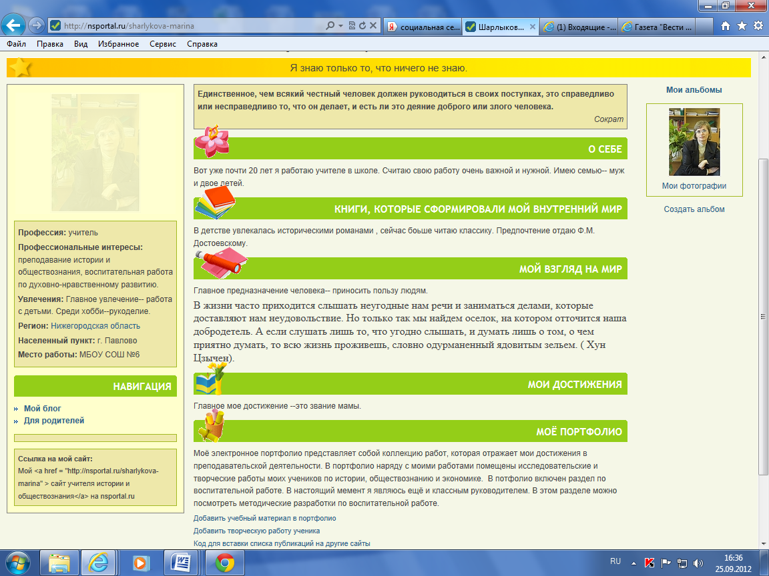
Результаты работы
Использование интернет-технологий

Slide 25
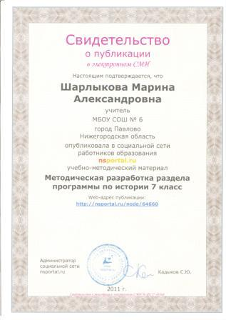
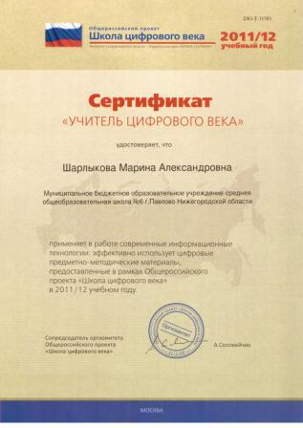
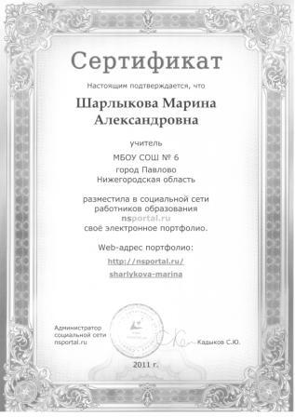

Slide 26
8. Учебно-материальная база кабинета истории
компьютер,
мультимедийный проектор,
телевизор,
DVD проигрыватель,
создаётся коллекция дисков, с работами учащихся
Новая мебель для размещения учебных пособий и литературы

Slide 27
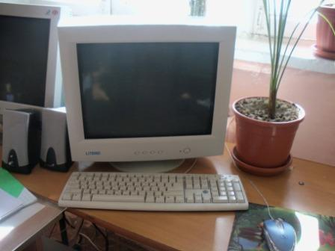
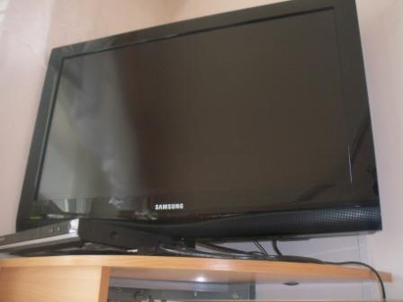
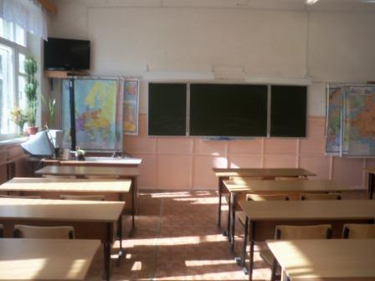
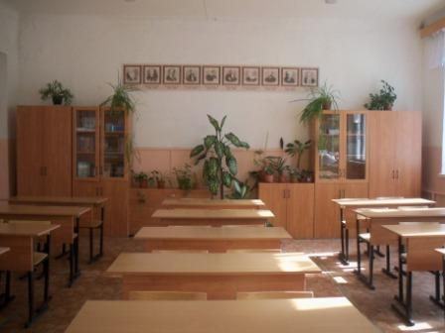
Учебное оборудование кабинета

Slide 28
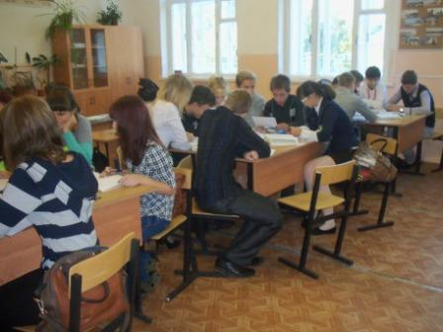
Кабинет – это люди, которые приходят сюда каждый день – ученики и учителя. Они создают кабинет, работают в нём, совершенствуют его. И делают это с удовольствием

Slide 29
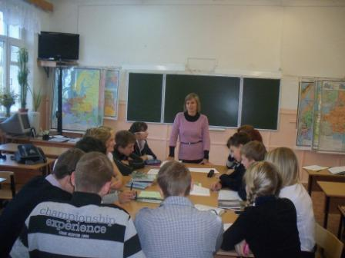
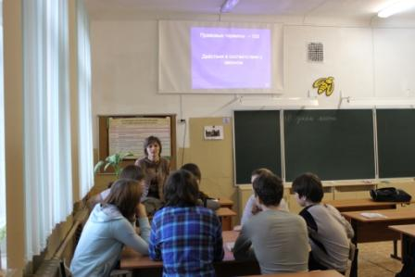
Внеклассная работа кабинета
Работа элективных курсов
Подготовка к ГИА и ЕГЭ

Slide 30
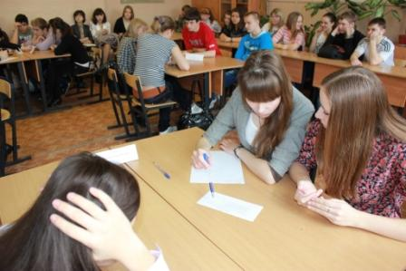
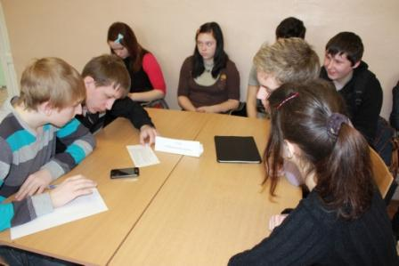
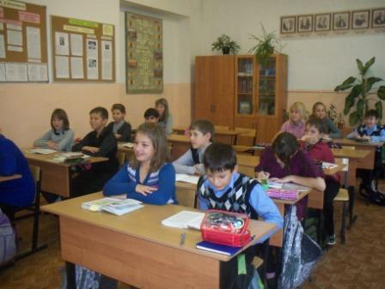
Внеклассная работа кабинета
Недели исторических наук
НПК
Конкурсы
Тематические классные часы

Slide 31
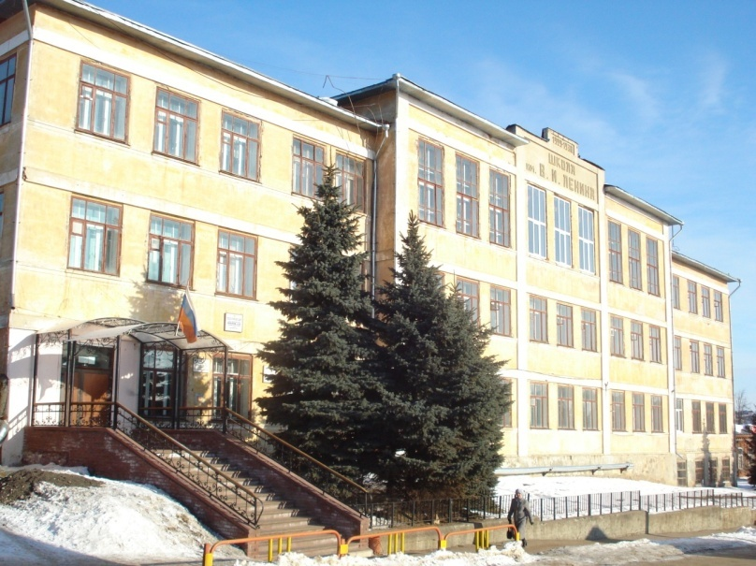
«Если у вас есть яблоко и у меня есть яблоко
и мы поменяемся ими,
то у нас останется по яблоку.
Но если у вас есть идея и у меня есть идея
и мы поменяемся этими идеями,
то у нас будет по две идеи».
/Б. Шоу/

